Slide 1
Unsupervised learning
Dataset: Country data
10.02.2025
Roman Banas
Kamila Houdek
Richard Parik

Slide 2
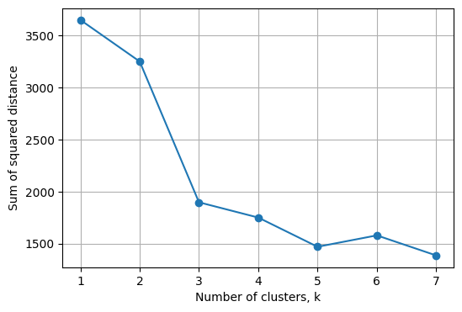
Number of clusters
Creating a plot and choosing the most suitable number
3
With 4 clusters the results was worse.

Slide 3
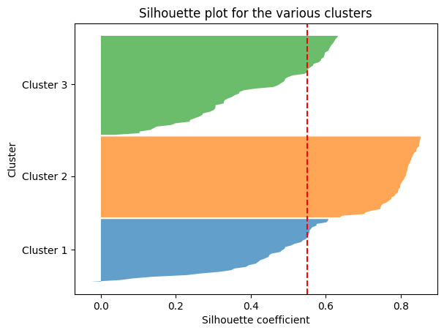
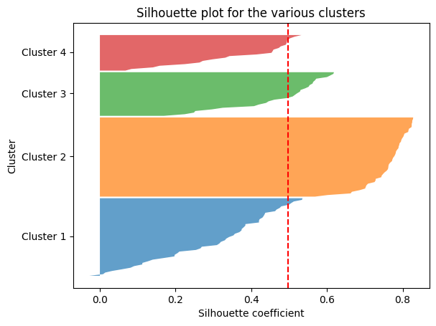
Silhouette plot
Average silhouette score:
3 clusters = 0,55; 4 clusters = 0,49

Slide 4
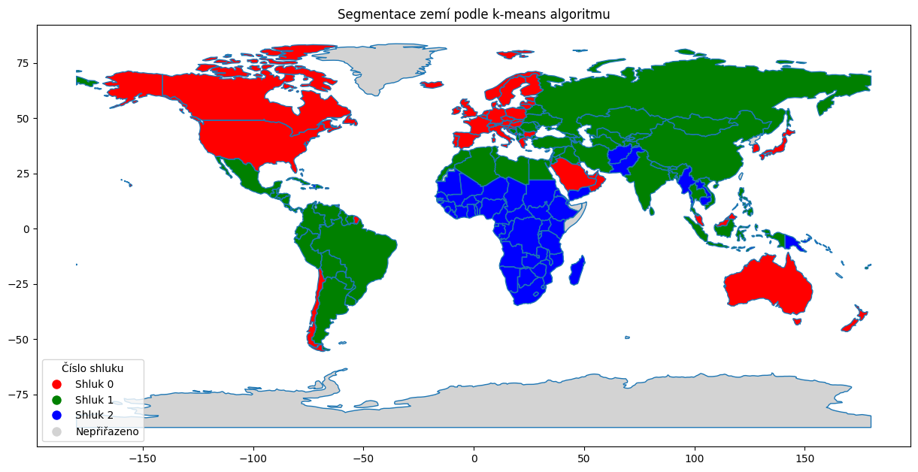
World map
Results - segmentation according to k-means (centroids)
Notes:
náhoda sehrává roli (naše data: demografická, ekonomická, průmysl, přístup k internetu)
Clustery:
Červená: pokrývá Severní Ameriku, západní Evropu a části Středního východu (Saudská Arábie, SAE aspol) -vyspělé ekonomiky.
Zelená: zahrnuje většinu Jižní Ameriky, sever Afriky a většinu Asie.( rozvojové ekonomiky se silnější průmyslovou základnou)
Modrá: zahrnuje většinu subsaharské Afriky a několik dalších regionů - ekonomicky méně rozvinuté regiony.
Možný problém K-means – tento algoritmus hledá shluky na základě vzdálenosti a nebere v úvahu hierarchické vztahy nebo sémantické souvislosti.

Slide 5
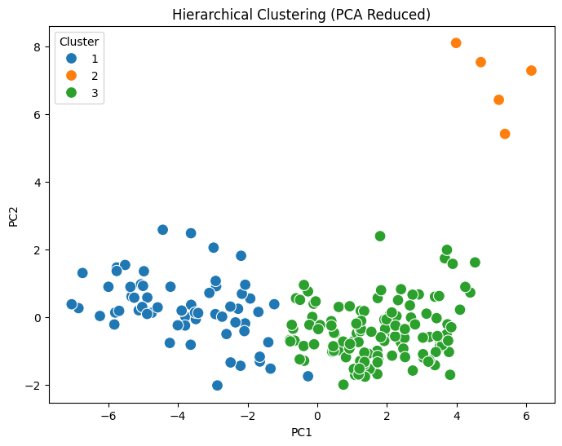
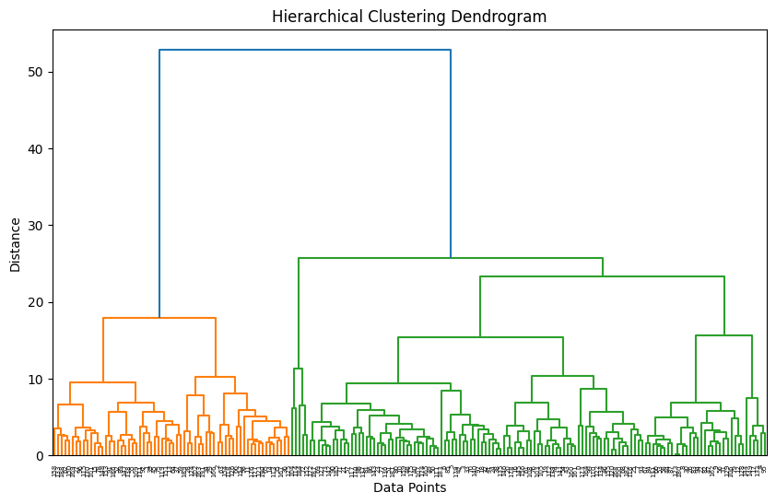
Dendrogram
Notes:
Jiný algoritmus sloužící pro clusterování
ukazuje, jak se formují clustery
zvolili jsme, ať se vytvoří 3
Tento kód vytváří scatterplot (bodový graf), který zobrazuje výsledky Principal Component Analysis (PCA).
Využívá dvě hlavní komponenty k vizualizaci dat ve dvourozměrném prostoru a barevně odlišuje jednotlivé shluky (clusters).
Dobře oddělené shluky: Pokud vidíš jasně oddělené skupiny bodů v různých barvách, znamená to, že shlukovací algoritmus fungoval dobře.
Překrývající se shluky: Pokud se různé barvy hodně překrývají, může to znamenat, že shlukování není dobře nastavené nebo že PCA1 a PCA2 nezachycují dostatek informace pro dobré oddělení.
Key Adjustments for Your Case:
- No scaling is applied since X_scaled is already prepared.
- The dendrogram helps visualize how clusters form.
- The number of clusters (t=3) can be adjusted based on your needs. PCA reduces x dimensions to 2D for visualization.

Slide 6
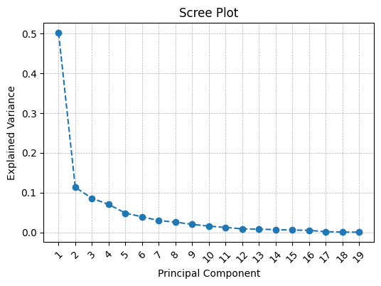
Scree plot
Reducing dimensionality
2 - 3 components sufice
Notes:
Závěr: Pokud se snažíte snížit dimenzionalitu dat, použití pouze 2–3 hlavních komponent by mohlo být dostatečné.
komponenty = PCA1, PCA2
Jednoduchý popis:
První komponenta (PCA1) vysvětluje největší část rozptylu (asi 50 %).
Druhá komponenta (PCA2) vysvětluje výrazně méně, přibližně 10 %.
Od třetí komponenty dál se přidaná hodnota stále snižuje.
"Loket" (elbow point) je kolem 2-3 komponent, což znamená, že většina informace je zachycena v prvních dvou nebo třech hlavních komponentách.

Slide 7
Correlation
Correlation between PCA1 and LifeExpectancy: 0.96
Correlation between PCA1 and ElectricityAccess: 0.89
Correlation between PCA1 and InternetUse: 0.86
Correlation between PCA1 and MobileSubscriptions: 0.77
Correlation between PCA1 and UrbanPopulation: 0.73
Correlation between PCA1 and GDP: 0.68
Correlation between PCA1 and CO2Emission: 0.60
Correlation between PCA1 and Exports: 0.40
Correlation between PCA1 and Imports: 0.20
Correlation between PCA1 and ForeignInvestment: 0.17
Correlation between PCA1 and Inflation: -0.32
Correlation between PCA1 and PopulationGrowth: -0.38
Correlation between PCA1 and DeathRate: -0.41
Correlation between PCA1 and RenewableEnergy: -0.77
Correlation between PCA1 and MortalityFemale: -0.83
Correlation between PCA1 and FertilityRate: -0.88
Correlation between PCA1 and MortalityMale: -0.90
Correlation between PCA1 and MortalityInfant: -0.90
Correlation between PCA1 and BirthRate: -0.91
Correlation between PCA2 and Imports: 0.82
Correlation between PCA2 and Exports: 0.81
Correlation between PCA2 and ForeignInvestment: 0.69
Correlation between PCA2 and PopulationGrowth: 0.27
Correlation between PCA2 and GDP: 0.21
Correlation between PCA2 and MortalityInfant: 0.18
Correlation between PCA2 and FertilityRate: 0.17
Correlation between PCA2 and BirthRate: 0.15
Correlation between PCA2 and MortalityMale: 0.15
Correlation between PCA2 and CO2Emission: 0.11
Correlation between PCA2 and UrbanPopulation: 0.09
Correlation between PCA2 and MortalityFemale: 0.06
Correlation between PCA2 and MobileSubscriptions: 0.04
Correlation between PCA2 and InternetUse: 0.02
Correlation between PCA2 and RenewableEnergy: -0.00
Correlation between PCA2 and DeathRate: -0.02
Correlation between PCA2 and LifeExpectancy: -0.11
Correlation between PCA2 and Inflation: -0.19
Correlation between PCA2 and ElectricityAccess: -0.19
Notes:
čím vyšší horní tři a čím nižší spodních 5 > spadá do clusteru vyspělých (červených) zemí
čím nižší první tři, vyšší hodnoty spodních tří > “chudé”, méně vyspělé země

Slide 8
Characteristics
PCA1 seems to represent "Economic Development & Modernization".
Countries with high PCA1 scores tend to have:
High LifeExpectancy
High ElectricityAccess and the InternetUse
Higher GDP and UrbanPopulation
More CO2 emissions (likely due to industrialization)
Lower BirthRates, FertilityRates, and MortalityRates
Countries with lower PCA1 scores likely have:
Higher BirthRates and MortalityInfant
Less access to modern infrastructure and services
Greater reliance on renewable energy (potentially indicating less industrialization)
PCA2 likely represents "Trade & Economic Openness".
Countries with high PCA2 scores tend to:
Be highly engaged in global trade (high Import/Export values)
Have significant foreign investment
Experience relatively higher population growth
Countries with low PCA2 scores might have:
Lower trade openness
Less foreign investment
More stable or less growing populations
Notes:
Země s vysokým PCA1 skorem - vysoké hodnoty u LifeExpectancy a dalších pozitivně korelovaných, nízké hodnoty porodnosti, úmrtnosti
Země s vysokým PCA2 skorem - vysoky Export, vysoký import

Slide 9
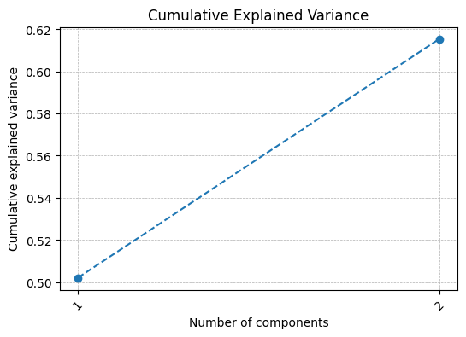
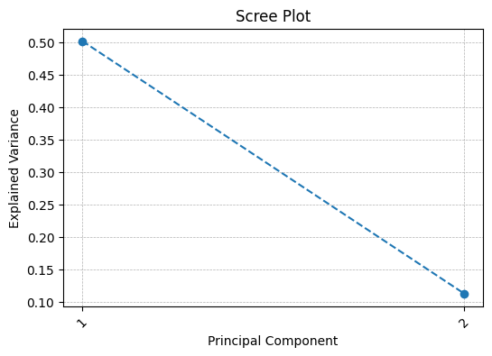
Cumulative variance
PCA1 explains ~50% of the variance in the dataset.
PCA2 adds about 10-12%, bringing the total explained variance to ~62%.
Notes:
Your scree plot and cumulative explained variance plot indicate that:
PCA1 explains ~50% of the variance in the dataset.
PCA2 adds about 10-12%, bringing the total explained variance to ~62%.
Since PCA1 and PCA2 together explain a significant portion of the variance, they are useful for dimensionality reduction and clustering.

Slide 10
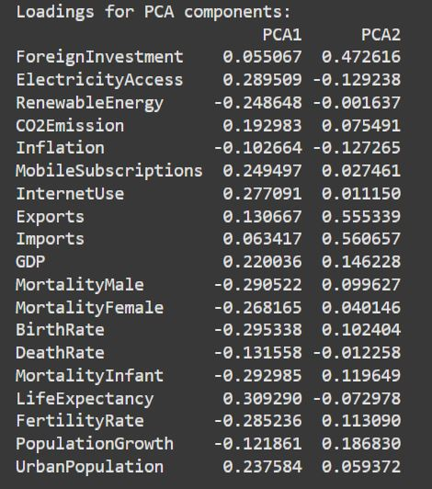
Interpretation
High PCA value: above 0.5 or below -0.5.
LifeExpectancy (0.31) and BirthRate (-0.29) have a stronger influence in PCA1.
Imports (0.56) and Exports (0.55) are main factors in PCA2.
Notes:
Hodnoty hlavních komponent (PCA) nejsou absolutní, ale relativní vůči jiným hodnotám v analýze.
Významná hodnota PCA loadingu obvykle znamená, že daná proměnná výrazně přispívá k dané hlavní komponentě.
PCA1 (Rozvoj a modernizace)
Vysoké pozitivní váhy:
délka života (0.309), Přístup k elektřině (0.289), Používání internetu (0.277), Mobilní předplatné (0.249), Městská populace (0.237), HDP (0.220)
Interpretace: Vysoké hodnoty PCA1 ukazují na více rozvinuté a modernizované země (lepší infrastruktura, ekonomická stabilita a vyšší životní úroveň).
Vysoké negativní váhy:
Porodnost (-0.295), Úmrtnost kojenců (-0.292), Úmrtnost mužů (-0.290), Plodnost (-0.285)
Interpretace: Nižší porodnost a úmrtnost jsou typické pro rozvinuté země.
🔹 PCA1 představuje kontrast mezi moderním rozvojem a vysokou porodností/úmrtností.
PCA2 (Obchod a ekonomická otevřenost)
Vysoké pozitivní váhy:
Importy (0.560), Exporty (0.555), Zahraniční investice (0.472)
Interpretace: Vysoké hodnoty PCA2 naznačují ekonomiky s vysokým mezinárodním obchodem a zahraničními investicemi.
Středně silné korelace:
Růst populace (0.186), HDP (0.146)
Interpretace: Vyšší hodnoty PCA2 mohou naznačovat rostoucí ekonomiky zapojené do globálního obchodu.
🔹 PCA2 představuje kontrast mezi ekonomikami s vysokou obchodní aktivitou a méně globálně integrovanými ekonomikami.

Slide 11
Understanding PCA1 vs. PCA2
PCA1 (Development & Modernization)
PCA1 represents a contrast between modern development vs. high fertility/mortality.
High positive loadings:
Life Expectancy (0.309), Electricity Access (0.289), Internet Use (0.277), Mobile Subscriptions (0.249), Urban Population (0.237), GDP (0.220)
Interpretation: High values in PCA1 indicate a more developed and modernized country (better infrastructure, economic stability, and improved living standards).
High negative loadings:
Birth Rate (-0.295), Infant Mortality (-0.292), Male Mortality (-0.290), Fertility Rate (-0.285)
Interpretation: Lower birth/mortality rates are associated with developed countries.
PCA2 (Trade & Economic Openness)
PCA2 represents a contrast between economies with high trade activity vs. less globally integrated economies.
High positive loadings:
Imports (0.560), Exports (0.555), Foreign Investment (0.472)
Interpretation: High PCA2 values indicate economies with high international trade and foreign investment.
Moderate correlations:
Population Growth (0.186), GDP (0.146)
Interpretation: Higher PCA2 values may indicate growing economies involved in global trade.
Notes:
Obecné pravidlo pro vysoké hodnoty PCA loadingu:
Hodnoty blízké ±1 znamenají, že proměnná silně ovlivňuje danou hlavní komponentu.
Hodnoty mezi ±0.5 a ±1 jsou považovány za silné až středně silné vlivy.
Hodnoty mezi ±0.3 a ±0.5 znamenají slabší, ale stále významný vliv.
Hodnoty pod ±0.3 obvykle naznačují slabý vztah k hlavní komponentě.

